Slide 1
Název | Hydrosféra
Předmět, ročník | Zeměpis, 1. ročník
Tematická oblast | Fyzicko-geografická sféra
Anotace | Sladká voda, oběh vody v hydrosféře, povrchová voda - tekoucí
Klíčová slova | Řeka, monzunový typ, povodí, průtok, bezodtoková oblast
Autor | Mgr. Ivo Chytil
Datum | 18. 2. 2013
Škola | Gymnázium Jana Opletala, Litovel, Opletalova 189
Projekt | EU peníze středním školám, reg. č.: CZ.1.07/1.5.00/34.0221

Slide 2
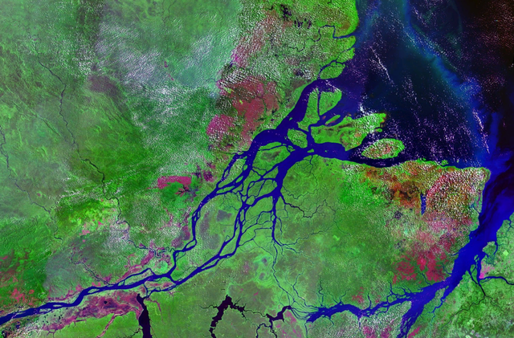
Hydrosféra Sladká voda
Obrázek č. 1

Slide 3
Oběh vody v hydrosféře
- koloběh vody jehož hybnou silou je sluneční radiace,
- bilance výparu a srážek je globálně v rovnováze
a) velký oběh vody – výměna vody mezi oceánem a pevninou
b) malý oběh vody – výměna vody buď nad oceánem nebo
nad pevninou

Slide 4
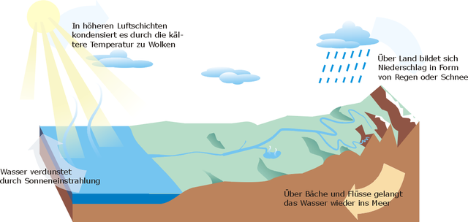
Velký oběh vody
Obrázek č. 2

Slide 5
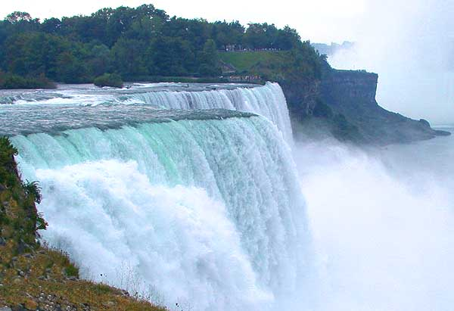
Sladká voda Řeky
Obrázek č. 3

Slide 6
Povrchové vody - ŘEKY
Voda tekoucí - řeky
řeka I.řádu- vlévá se do moře
řeka II.řádu -vlévá se do I.řádu…)
- rovníkový typ – v průběhu roku vyrovnaná teplota a srážky (Kongo,Amazonka)
- monzunové – výrazné letní srážkové maximum, (Mekong,Ganga, Chang Jiang)

Slide 7
Povrchové vody - ŘEKY
- suchý režim - dlouhé období sucha,krátké období dešťů(vádí, creek)
- ledovcové – napájené táním ledovce(Dunaj,Rýn)
- subarktické – tekoucí do chladných oblastí,dlouho zamrzlé (Ob,Lena,Mackenzie)
- mírného pásu – dešťovo - sněhový typ, max při tání sněhu (Labe,Volha)

Slide 8
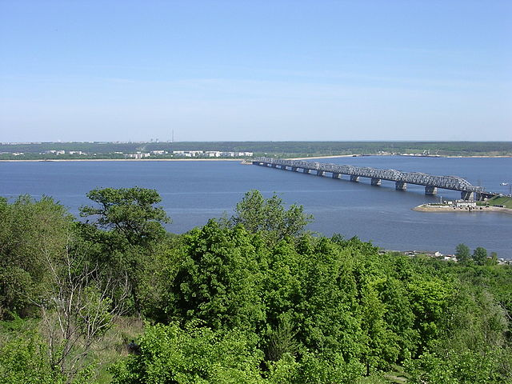
Volha – největší řeka Evropy
Obrázek č. 4

Slide 9
Pojmy
- pramen - místo vzniku řeky(výstup podzemní vody)
- ústí – místo,kde se řeka vlévá do moře(delta – několika rameny,estuár – nálevkovité ústí)
- povodí – území,které je odvodňováno jednou řekou(řád povodí – řeka I.řádu-do moře,II.řádu-vlévá se do I.ř)
- úmoří – území odvodňované do stejného moře
- rozvodí – hranice mezi povodími nebo úmořími
- bezodtoková oblast (21% svět.území) – území,ze kterého není voda odváděna do moře-zůstává na pevnině nebo se vypařuje
- průtok – množství protékající vody v m3/s

Slide 10
zdroje:
Knižní zdroje:
Demek Jaromír a kolektiv, Geografie pro střední školy 1 - Fyzickogeografická část, 2001, SPN-pedagogické nakladatelství Praha, 96 stran, ISBN 80-85937-73-5
Obr. č.1 [cit. 2012-12-29] Dostupný pod licencí Creative Commons na www.
http://commons.wikimedia.org/wiki/File:Mouths_of_amazon_geocover_1990.png
Obr. č.2[cit. 2012-12-29] Dostupný pod licencí Creative Commons na www.
http://commons.wikimedia.org/wiki/File:Wasserkreislauf.png
Obr. č.3[cit. 2012-12-29] Dostupný pod licencí Creative Commons na www.
http://commons.wikimedia.org/wiki/File:DSCN4390_americanfalls_e.jpg
Obr. č.4[cit. 2012-12-29] Dostupný pod licencí Creative Commons na www.
http://commons.wikimedia.org/wiki/File:Volga_Ulyanovsk-oliv.jpg

